Slide 1
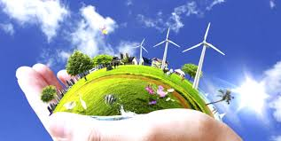
Альтернативні джерела енергії

Slide 2
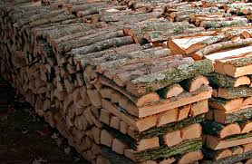
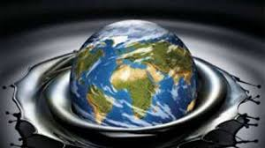
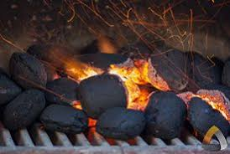
На нинішньому етапі свого розвитку людство не може знизити кількість енергії, що споживає, — навпаки, ця кількість неухильно зростає, і, як і раніше, більша частина енергії виробляється за рахунок спалювання швидко вичерпуваних вуглеводневих видів палива.

Slide 3
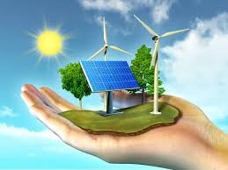
Альтернативні джерела енергії:
- атомна енергетика;
- енергії вітру й Сонця;
- енергію припливів і відпливів;
- геотермальну енергію Землі;
- біопаливо та біомаса

Slide 4
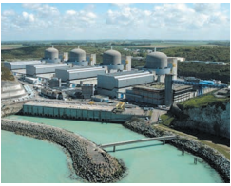
Атомна енергетика Франції має найбільший рівень використання атомної енергії в Європі: 78 % електроенергії, що виробляється в країні, походить саме з атомних електростанцій
АЕС «Палюель» — найбільша атомна електростанція Франції

Slide 5
Сонячна енергетика
На енергії Сонця працюють і величезні електростанції, і невеликі сонячні панелі, що обслуговують приватні будинки.
Способи перетворення сонячної енергії на електричну:
перетворення сонячної енергії спочатку на теплову, а потім на електричну.
пряме перетворення за допомогою напівпровідникових пристроїв

Slide 6
Сонячна енергетика
Переваги:
екологічно чиста енергетика, не виробляє шкідливих відходів;
загальнодоступність;
Невичерпність джерела;
Безпека для навколишнього середовища.
Недоліки:
потрібне використання великих площ землі;
у різних місцевостях кількість сонячних днів може дуже відрізнятися; залежність потужності сонячної електростанції від часу доби та погодних умов;
висока ціна сонячних фотоелементів;
фотоелементи містять отруйні речовини (свинець, миш’як, галій та інші) .

Slide 7
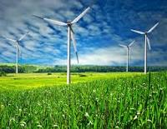
Вітроенерге́тика — галузь відновлюваної енергетики, яка спеціалізується на використанні кінетичної енергії вітру. Вітер як джерело енергії є непрямою формою сонячної енергії, і тому належить до відновлюваних джерел енергії.

Slide 8
Вітроенергетика
Переваги:
невисока ціна видобутої енергії;
є екологічно чистим способом вироблення енергії; не забруднює атмосферу, не споживає палива і не спричиняє теплового забруднення довкілля;
може забезпечити близько 2.5% загального річного споживання в Україні.
Недоліки:
повільно окуповується будівництво;
створюють шум високої частоти;
великі вітродвигуни можуть заважати прийому телепередач на відстані до 1.6 км.

Slide 9
Енергія припливів і відпливів
Потужним і практично невичерпним джерелом енергії є енергія припливів і відпливів. Першу припливну електростанцію було побудовано у Франції ще в 1966 р., вона мала потужність 240 МВт. Ця електростанція працює і нині. Сьогодні припливні електростанції є майже в усіх куточках нашої планети.

Slide 10
Геотермальна енергетика (природне тепло Землі)
Геотермальна енергія — це енергія, що отримується від природного тепла Землі з її глибинних шарів. Досягнути до цього джерела тепла можна за допомогою глибоких свердловин. Геотермічний градієнт у свердловині становить приблизно 1 °C на 36 метрів заглиблення. Це тепло доставляється на поверхню разом з парою або гарячою водою. Така теплова енергія може використовуватись як безпосередньо для обігрівання будинків, так і для виробництва електроенергії.

Slide 11
Геотермальна енергетика (природне тепло Землі)
Переваги:
геотермальну енергію отримують від джерел тепла з великими температурами;
температура теплоносія значно нижча від температури згоряння палива.
Недоліки:
низька термодинамічна якість;
необхідність використання тепла біля місця видобування
вартість спорудження свердловин виростає зі збільшенням глибини

Slide 12
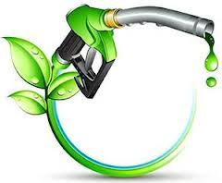
Біопаливо
Біопаливо – альтернативний вид палива, який отримують в результаті переробки тваринної або рослинної сировини, а також органічних промислових відходів і продуктів життєдіяльності. Альтернативна енергетика розглядає біопаливо як варіант заміни традиційного – вугілля, нафти, природного газу і т.д.
Його основна перевага – екологічність, а сучасні методи виробництва дозволяють отримувати такі зразки палива, які за своїми характеристиками і вартістю перевершують традиційні зразки.

Slide 13
Біомаса
Під біомасою розуміються органічні речовини, які утворюються в рослинах в результаті фотосинтезу і можуть бути використані для отримання енергії, включаючи всі види рослинності, рослинні відходи сільського господарства, деревообробної та інших видів промисловості. У більш широкому розумінні до біомаси відносять також побутові й промислові відходи не завжди рослинного походження, але для яких характерні однакові принципи їх утилізації.

Slide 14
Домашнє завдання
Опрацюйте матеріал презентації
Доповніть вивчене іншими даними, використовуючи різні джерела інформації

